Slide 1



Как вовлечь одиноких пенсионеров в активную жизнь?
  ЖЕНЩИНЫ
  за здоровое
  общество
  СОЦИАЛЬНЫЕ ПРОЕКТЫ ВЗАИМОПОМОЩИ

Slide 2


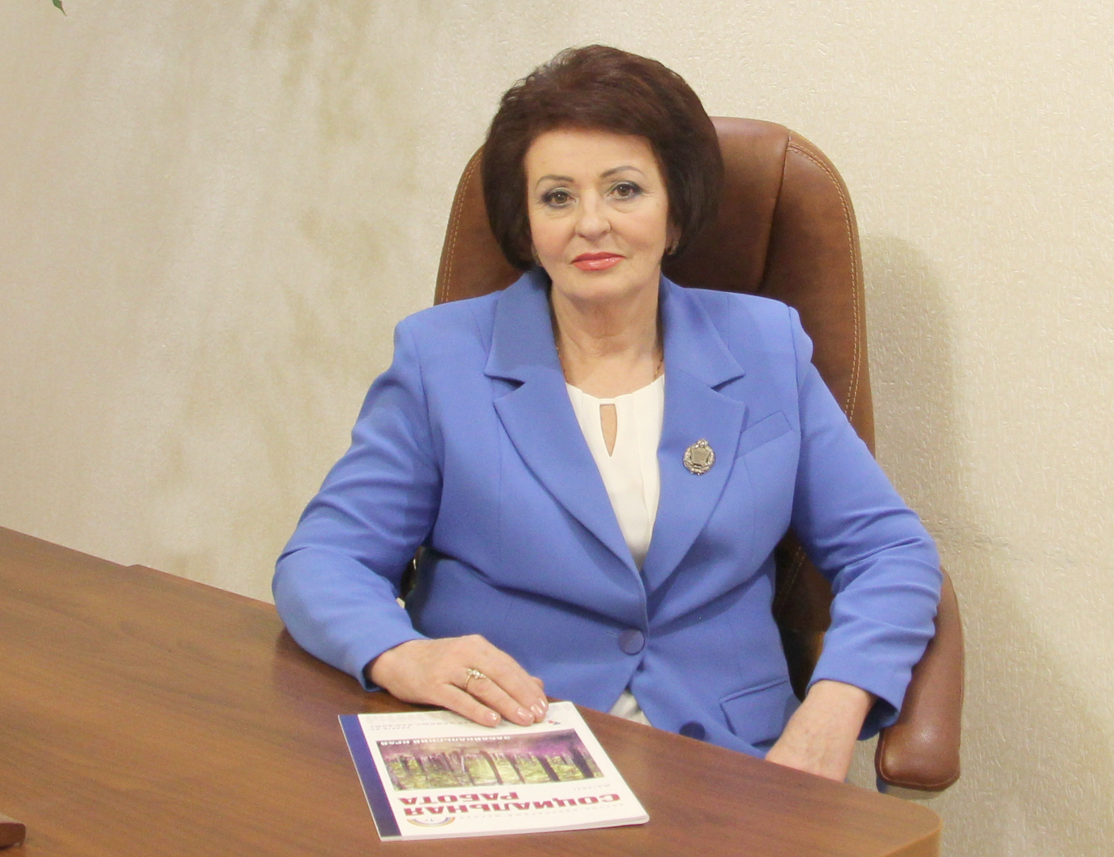
  ЖЕНЩИНЫ
  за здоровое
  общество
Донская Наталья Дмитриевна
директор ГБУСО «Предгорный комплексный центр социального обслуживания населения»
Ставропольского края
(87961) 2-23-10
cson21@minsoc26.ru

Slide 3
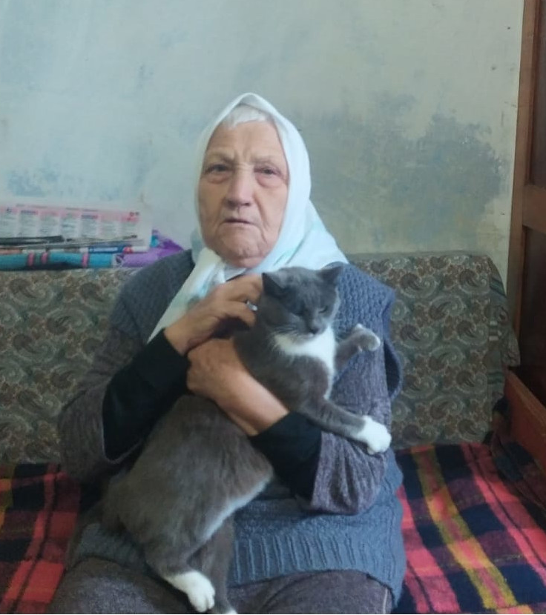
Контекст и проблематика
Одинокие пожилые люди жители села не могут полноценно участвовать в социальной жизни, потому что:
утратили социальные связи;
потеряли интерес к жизни;
лишены возможности посещать объекты социальной инфраструктуры по месту жительства;
не имеют возможности посещать мероприятия и даже выходить из дома из-за проблем со здоровьем
фото
Отсутствие общения плохо отражается
на их здоровье

Slide 4



Решение проблемы
Я - автор уникального проекта «Дружные соседи», позволяющего внести разнообразие в жизнь одиноких пенсионеров
В рамках проекта группы «дружных соседей», организованные по месту жительства пенсионеров, в составе которых они:
- участвуют в тематических социально-значимых мероприятиях;
- мероприятиях ЗОЖ;
- добровольческой деятельности
Реализация проекта «Дружные соседи» помогает продлить период активного долголетия сотням и даже тысячам людей
Вывод:
Проект «Дружные соседи» помогает одиноким пенсионерам забыть об одиночестве и вернуться к активной жизни и приобщает их к взаимно полезной деятельности, помогает избавиться от тревожности, вызванной чувством одиночества

Slide 5

Детали с решениями тезисно
Объединили одиноких пенсионеров в малые группы по месту жительства, мотивировали к совместному участию в мероприятиях
Пожилые граждане по месту жительства получили возможность расширить круг своих интересов, общаться,
участвовать в активной взаимно- полезной и добровольческой деятельности
К реализации проекта привлечены работники центра социального обслуживания, волонтеры «серебряного»
возраста. Они помогают организовать и провести мероприятия
Планомерная работа с группами пенсионеров по месту жительства, развитие добровольческого движения «серебряное волонтерство» на местах помогают в решении проблем социализации пенсионеров

Slide 6
Результаты
245
Пенсионеров приняли участие в проекте и активизировали свои социальные связи
98%
Пенсионеров-участников перестали считать себя одинокими, обрели интерес к жизни
47
Группы пенсионеров по месту жительства созданы благодаря внедрению проекта — теперь у пенсионеров из отдаленных поселений округа есть возможность регулярно общаться, расширить круг интересов, помогать друг другу.

Slide 7
Дополнительная мотивация к участию пенсионеров в проекте «Дружные соседи»
Каждая группа участников на этапе включения в проект обеспечивается:
«Чайной корзиной» с набором посуды и сладостей для проведения чаепитий;
«Календарем любимых праздников» (тематический план мероприятий;
Папка с методическими материалами
* «чайные корзины» ежеквартально пополняются за счет спонсорских средств

Slide 8

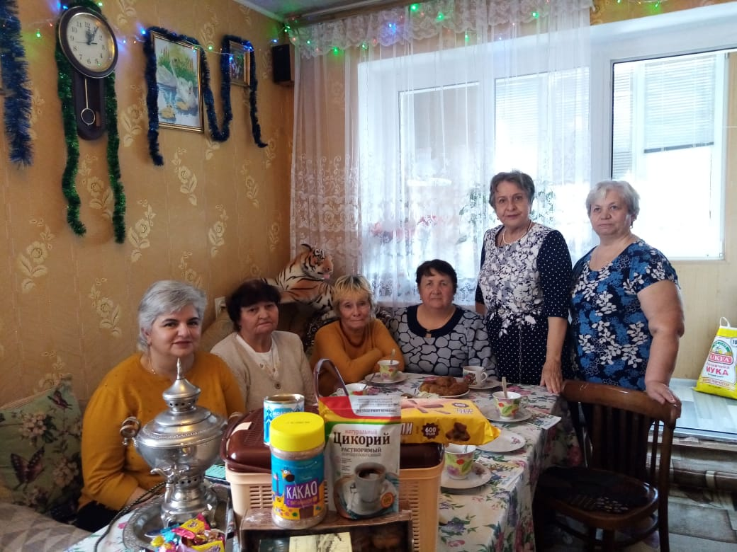
КЕЙС
Группа одиноких женщин, проживающих по соседству в отдаленном поселке. Выйдя на пенсию, погрузились в быт, однообразную жизнь. Узнав о внедрении проекта, тут же откликнулись. Проведя совместно Новогодние праздники женщины решили: теперь все праздники только вместе! Стали готовить костюмы, свои любимые блюда, чтобы радовать друг друга отличным настроением и угощениями. Глядя на них, в поселке были созданы еще две группы, которые стараются от них не отставать

Slide 9
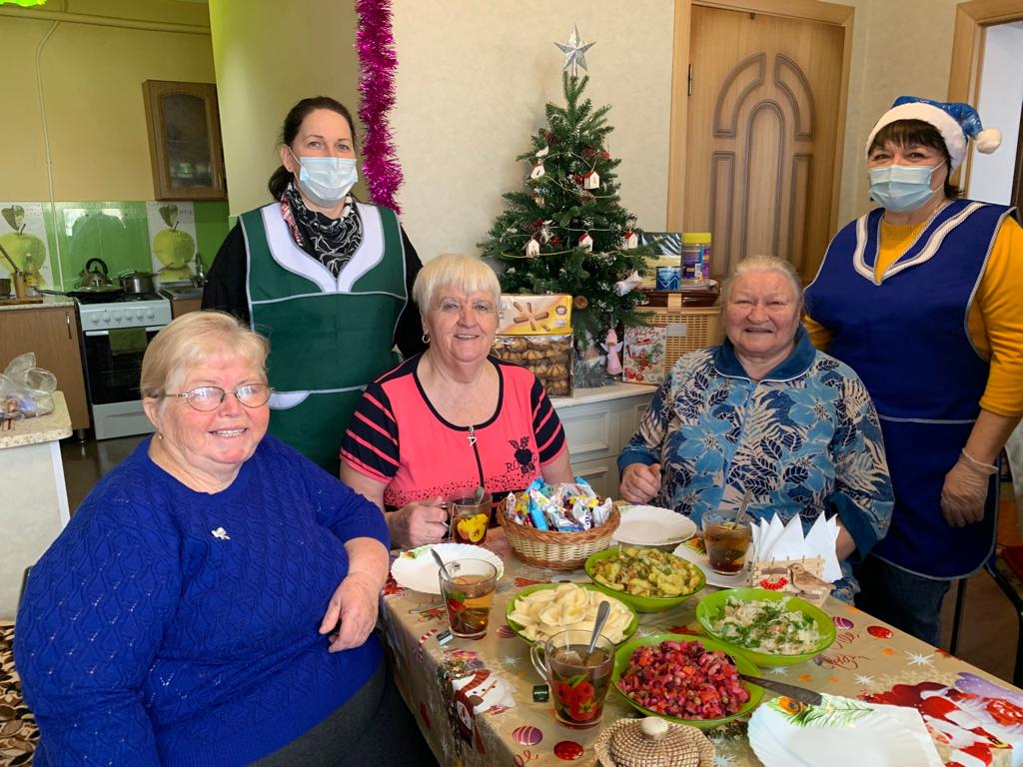
КЕЙС
Одна из групп собирается на дому у маломобильного пенсионера — она стала хранителем чайной корзины. Соседки поддерживают ее, помогают справиться с житейскими трудностями, обеспечивают возможность активного участия в проекте

Slide 10
Сроки и стоимость проекта
1
2
3
Этап I Этап II Этап III
Подготовительный этап
(до 1 месяца):
разработка нормативной документации,
планирование мероприятий,
формирование «чайных корзин»,
проведение стартовой социальной акции
Основной этап
(в течение календарного года):
пополнение «чайных корзин» (ежеквартально)
организация и проведение мероприятий по утвержденному плану,
Итоговый этап
(декабрь календарного года):
подведение итогов работы за год;
анализ результатов реализации проекта за календарный год;
актуализация плана мероприятий
Стоимость проекта (для одной группы участников):
- на этапе подготовки к внедрению – не более 2000,0 рублей
- в течение календарного года – не более 3000,0 рублей

Slide 11
Целевая аудитория Партнеры
- граждане старше 60 лет в отдаленных сельских поселениях
- одинокие и одиноко проживающие, имеющие ограничения социальных связей;
люди, получившие статус инвалидности до 60 лет;
люди старшего поколения, имеющие преддементные когнитивные нарушения;
маломобильные граждане
- социальные работники, психологи центра социального обслуживания;
- волонтеры «серебряного» возраста;
- работники филиалов библиотек Предгорного муниципального округа;
- предприятия-производители, оказывающие спонсорскую помощь;
- священнослужители православных приходов, действующих на территории поселений

Slide 12
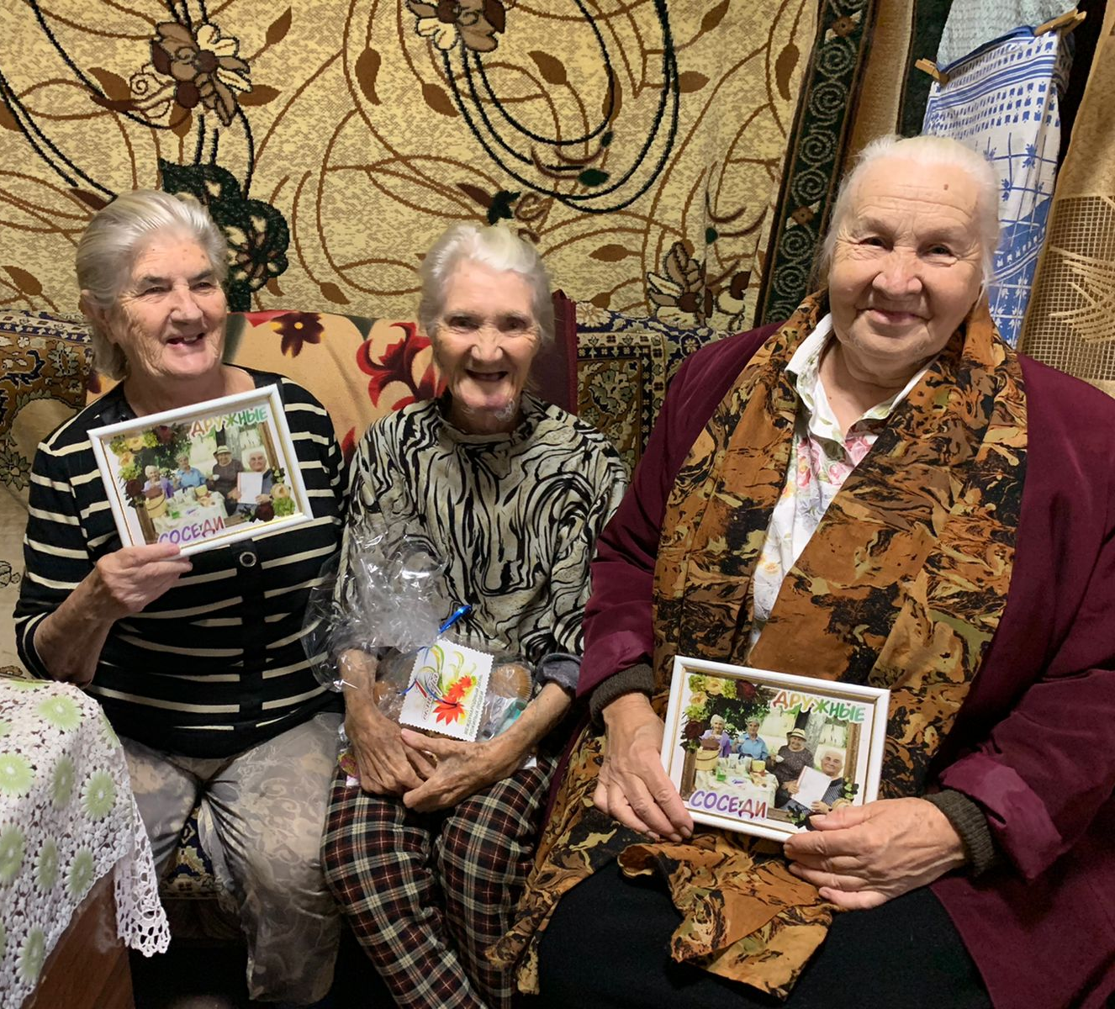
Планы
Расширение охвата граждан пожилого возраста
Увеличение количества участников, количества групп
Расширение перечня социально-значимых мероприятий, реализуемых в рамках проекта
Развитие «серебряного» волонтерства в регионе силами участников проекта
Активное распространение опыта внедрения проекта в регионах РФ
«Мы уверены, что благодаря внедрению проекта в отдаленных селах не будет стариков, оставленных один на один со старостью, болезнями, гнетущей тишиной. Пожилые селяне будут точно знать — они не одни, а жить на пенсии весело и интересно»

Slide 13
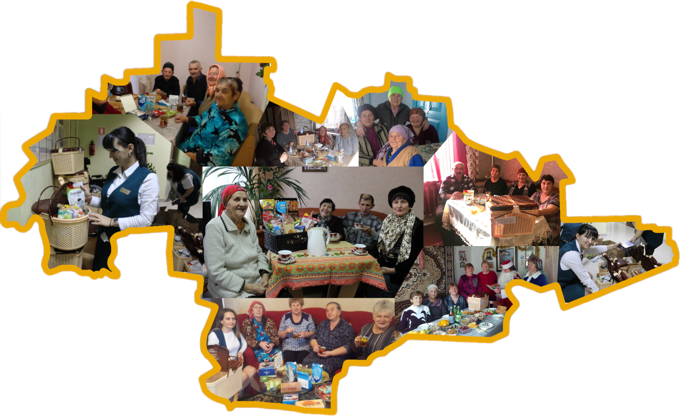
Миссия
«Доля пожилого населения в России неуклонно растет, и о нем важно и нужно заботиться. Проект «Дружные соседи» позволяет пенсионерам забыть об одиночестве и вернуться к активной жизни».

Slide 14
Обращение к целевым аудиториям
В Ставропольском крае большинство населения проживает в селе. Молодежь стремится уехать в города, а в селах остаются пенсионеры, постепенно теряющие свои социальные связи. У многих из них не осталось родственников, есть серьезные проблемы со здоровьем, прогрессируют когнитивные расстройства. Во многих отдаленных селах нет объектов социальной инфраструктуры: магазинов, клубов, библиотек.
Мы - специалисты Предгорного центра социального обслуживания, реализуя проект «Дружные соседи», проводим большую работу по профилактике одиночества у граждан старшего поколения, делаем все возможное для включения их в различные виды социальной активности, организуем оздоровительные мероприятия, привлекаем к участию в социально-значимых и благотворительных акциях.

Slide 15
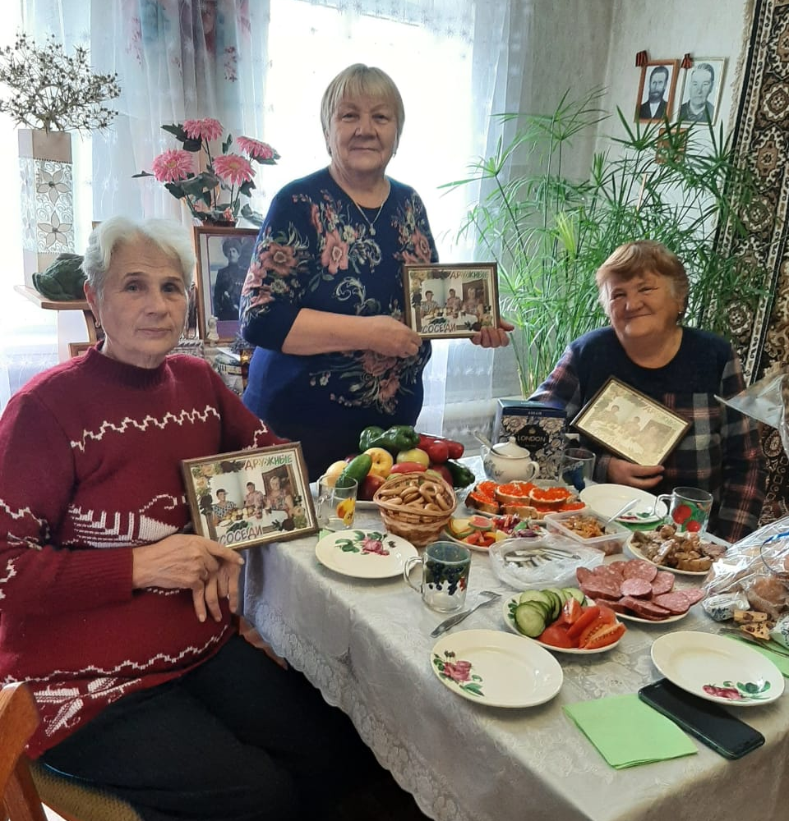
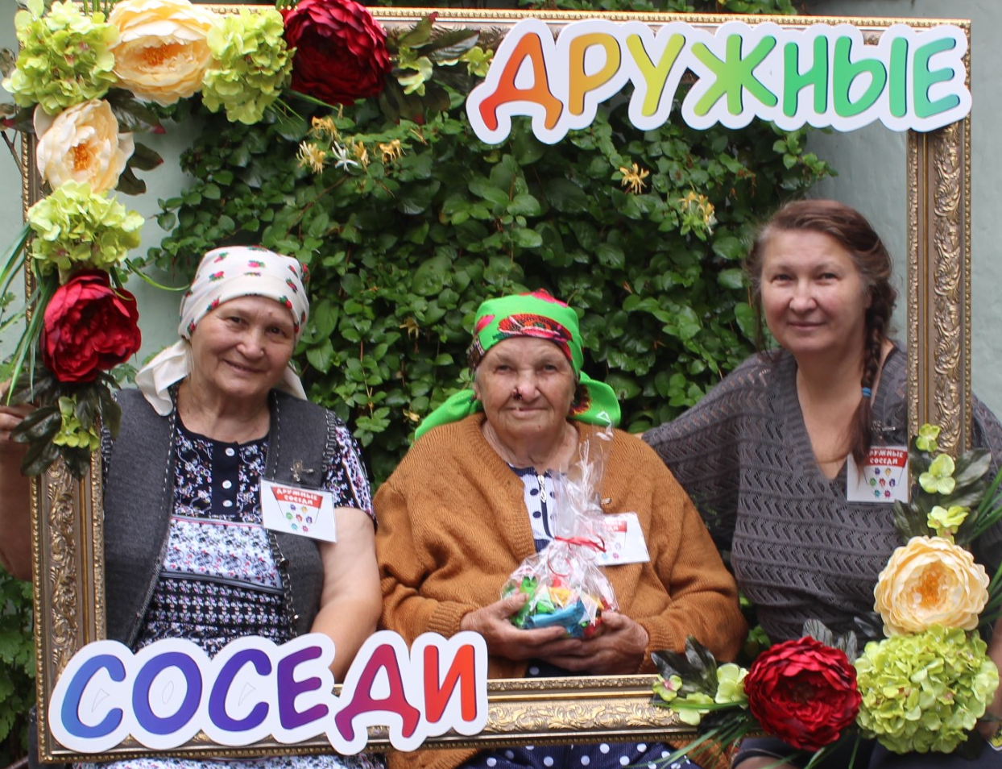
Обращение к целевым аудиториям
Участие в проекте «Дружные соседи» - залог активного долголетия!
Сделайте жизнь одиноких пенсионеров интересной и позитивной — внедряйте проект «Дружные соседи»!

